Slide 1









Praktikum Interaktive Machine Learning
AI in Finance
Andrii Koval, Pavlo Mospan, Yulia Khlyaka
11.12.2020 Augsburg

Slide 2
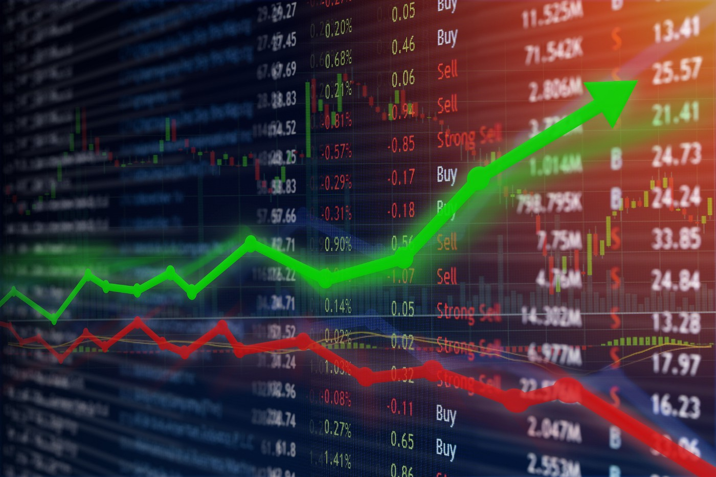
Inhaltsverzeichnis
1
Zielbild
2
Daten und Modelle, UI
3
Arbeitsplan
4
Erwartete Ergebnisse

Slide 3
Zielbild
Vorhersage von Währungsdaten
Ergebnisse im Diagramm auf Webseite
Echtzeit
Mögliche Probleme:
Fehlende Daten
Trendänderungen
Noise

Slide 4
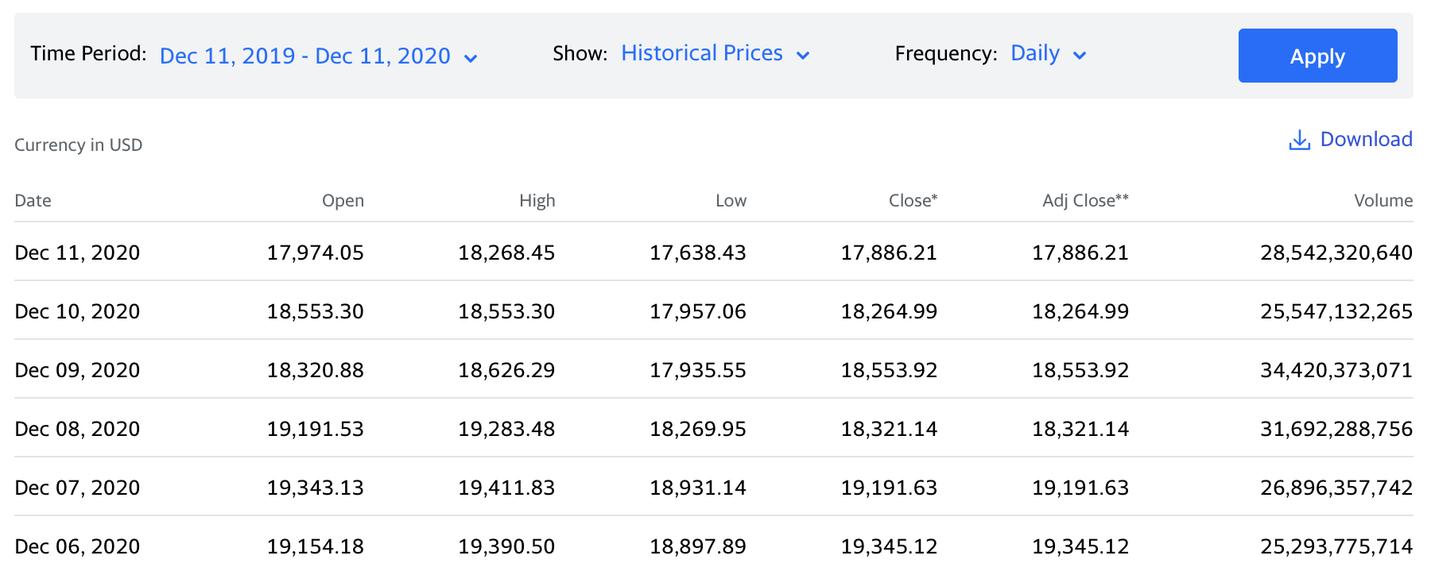
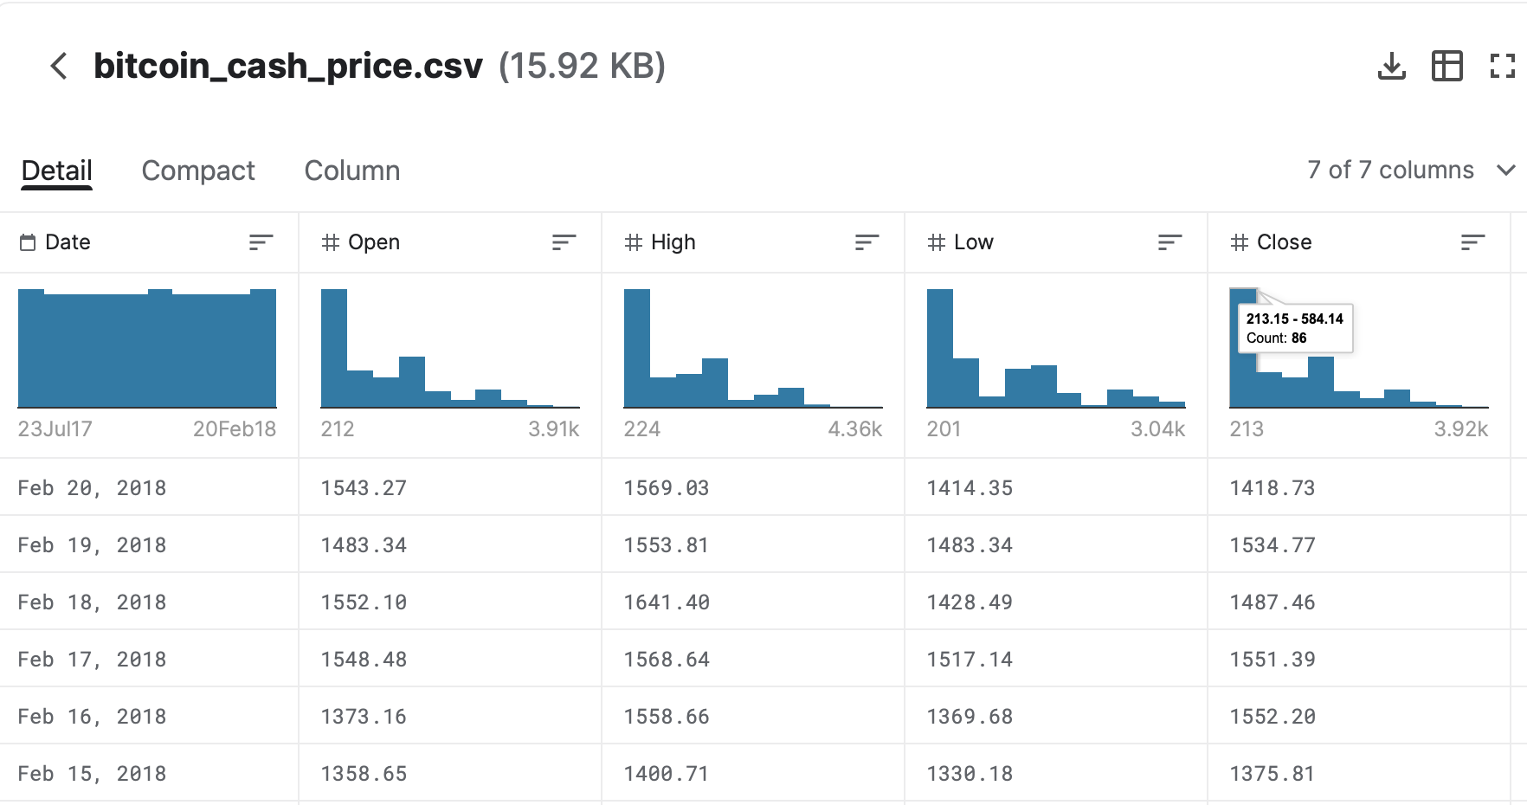
Daten und Modelle
Daten
Yahoo Finance
Cryptocurrency

Slide 5

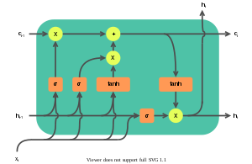

Daten, Modelle und UI-Bibliotheke
Modelle und UI
ARIMA
Prophet
LSTM
Bokeh - UI

Slide 6
Arbeitsplan
07.12 – 08.12 - Projektziele und gewünschte Ergebnisse definieren
09.12 – 14.12 - Recherche (Datensätze, Modelle, UI)
14.12 – 20.12 - Feature engineering
20.12 – 25.01 - ARIMA-Modell
25.01 – 01.01 - Prophet-Modell
01.01 – 08.01 - LSTM
10.01 – 20.01 - UI-Entwicklung + Server
20.01 – 01.02 - Dokumentation und Codevalidierung
03.02 - Abgabe
10.02 - Präsentation

Slide 7
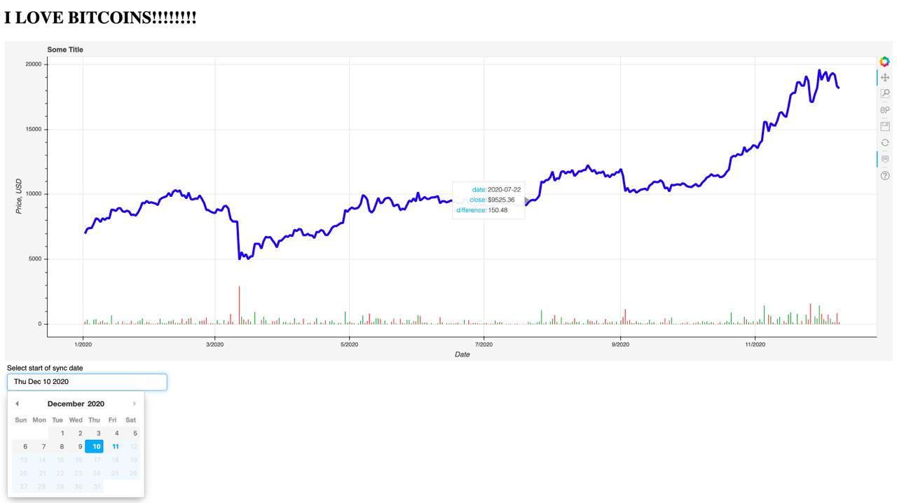
Erwartete Ergebnisse

Slide 8
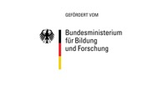
Vielen Dank für Ihre Aufmerksamkeit!
Andrii Koval, Pavlo Mospan, Yulia Khlyaka
Multimodale Mensch-Technik-Interaktion
Universität Augsburg
www.uni-augsburg.de

